Slide 1


ВАКЦИНАЦИЯ ПРОТИВ ГРИППА - 2021

Slide 2
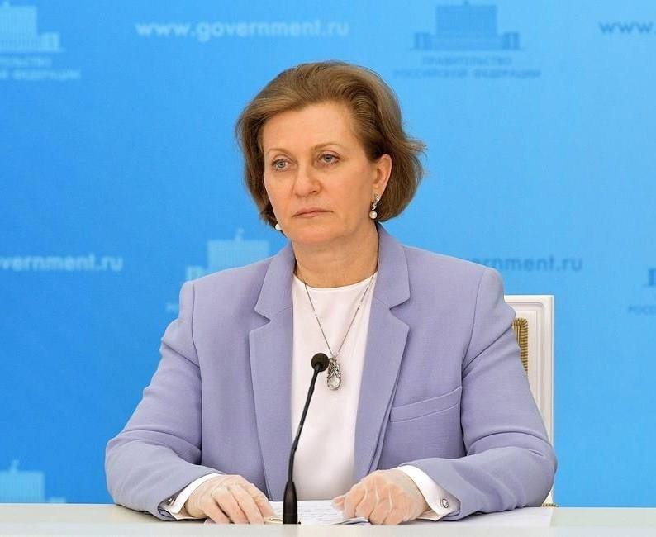
Нынешней осенью в Россию и другие страны Северного полушария придут
штаммы вируса гриппа типов А и В, три из них являются новыми. Об этом
сообщила глава Роспотребнадзора Анна Попова на совещании у президента, пояснив, что речь идет о разновидностях вируса, от которых население страны еще не прививалось и, соответственно, не имеет популяционного иммунитета.
Анна Попова
глава Роспотребнадзора
Это грозит тем, что сезонная вспышка
гриппа может оказаться серьезной.

Slide 3

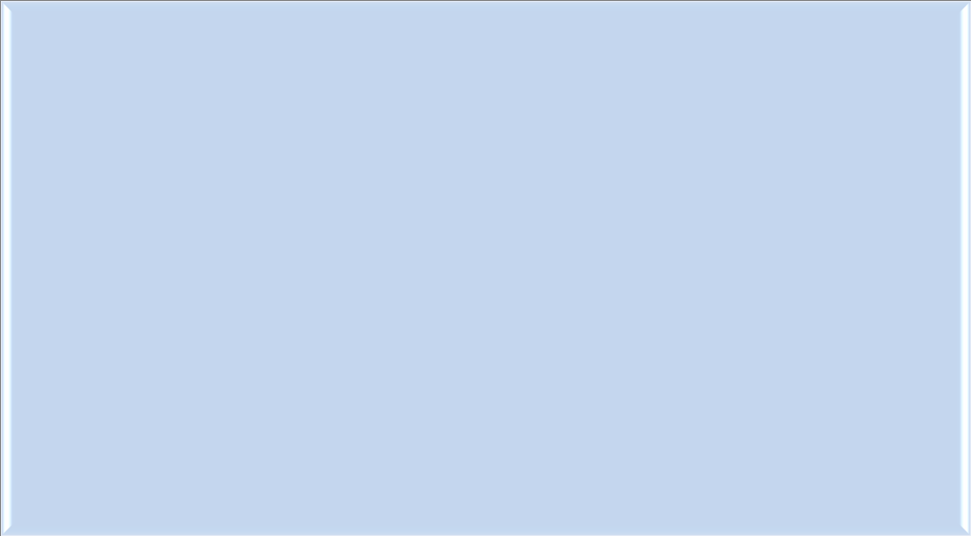

Откуда берутся такие прогнозы?
Эксперты ВОЗ мониторят распространение вирусов гриппа по всему миру (в России
этим занимаются в НИИ гриппа), информация, приходящая из разных стран,
обобщается, и дважды в год ВОЗ выдает прогноз: какие именно штаммы с наибольшей вероятностью будут циркулировать будущей зимой.
Для стран, находящихся в Северном полушарии, такой прогноз выдается в конце февраля - марте. По рекомендации ВОЗ в
вакцину от гриппа для грядущей прививочной кампании вошли эти три новых штамма - значит, если вовремя сделать прививку, можно себя обезопасить. Это
важно еще и потому, что осенью может вновь
подняться заболеваемость коронавирусом.

Slide 4
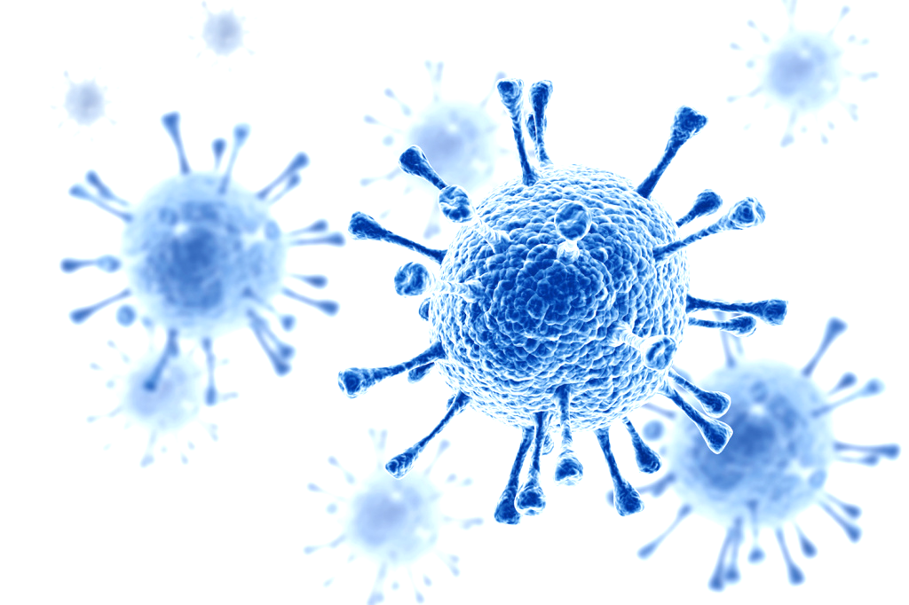
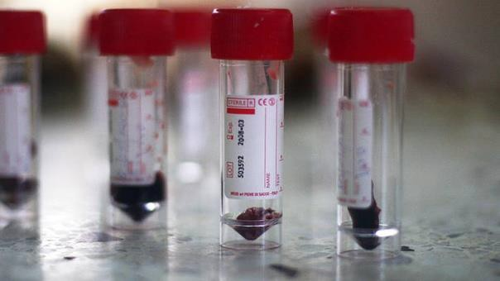
Сообщение ВОЗ о штаммах - это не просто сведения, это руководство к действию. Названные ВОЗ штаммы включаются в состав противогриппозных вакцин. У стран есть время на наработку препаратов и проведение прививок.
В сезоне 2020-2021 годов ВОЗ предложила использовать квадривалентные вакцины, содержащие четыре штамма вируса гриппа:
A/Guangdong-Maonan/SWL1536/ 2019(H1N1)pdm09; A/Hong Kong/2671/2019 (H3N2); B/Washington/02/2019 (B/Victoria lineage); B/Phuket/3073/2013 (B/Yamagata lineage).
Из всего перечня только штамм B/Phuket входил в состав вакцины и в прошлом, и позапрошлом году. Остальные - новые.

Slide 5
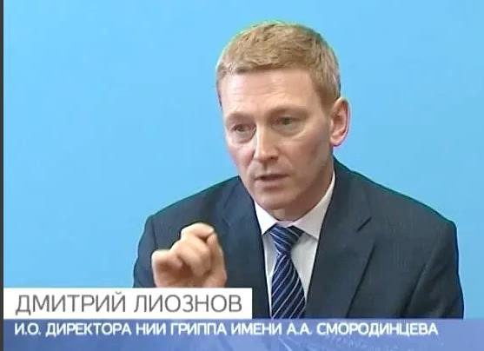
Почему нужна прививка
"Настоятельно рекомендую в этом году делать прививку от гриппа. Штаммы гриппа, которые мы ожидаем в этом году, совершенно новые, они будут отличаться от прошедшего сезона, - пояснил и.о. директора НИИ гриппа имени Смородинцева Дмитрий Лиознов. - И это говорит о том, что
большинство населения будет неиммунно, не защищено от тех вирусов, которые мы ожидаем в нашей стране".

Slide 6
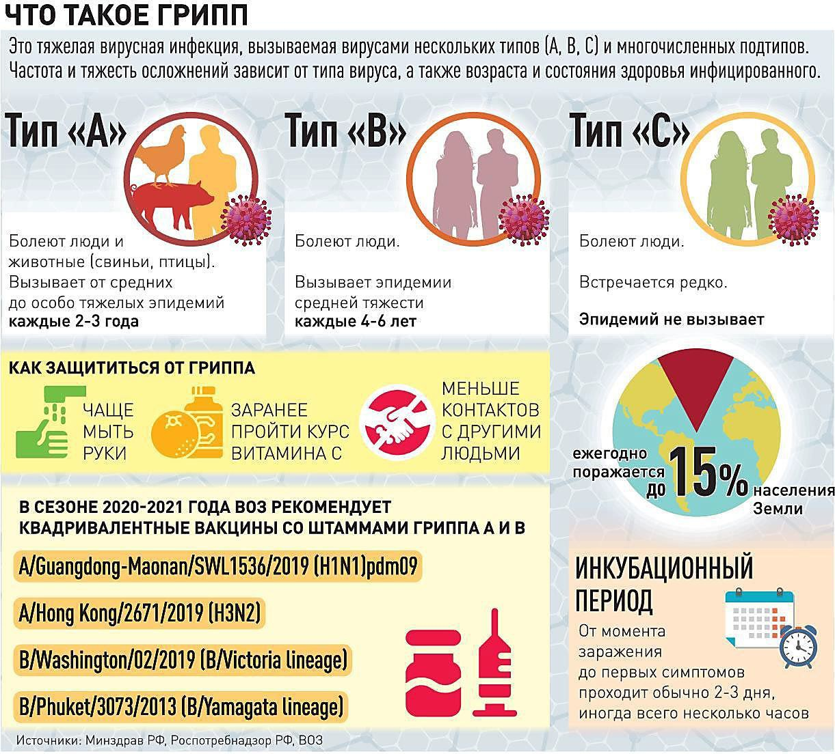

Slide 7
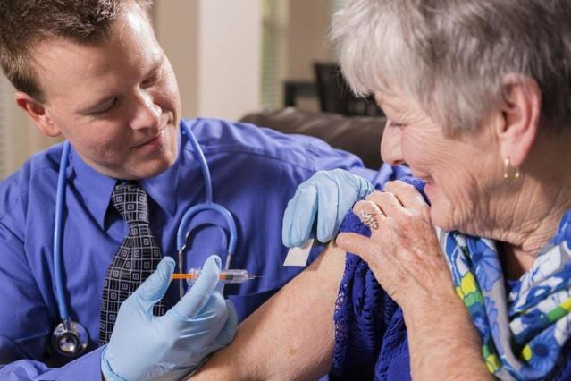
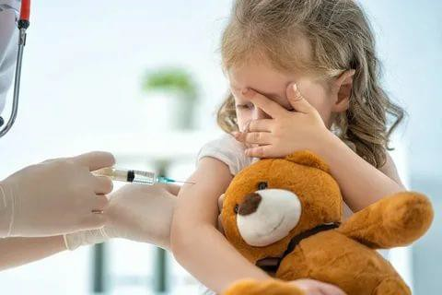
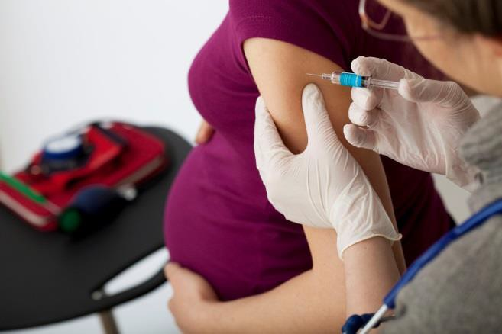
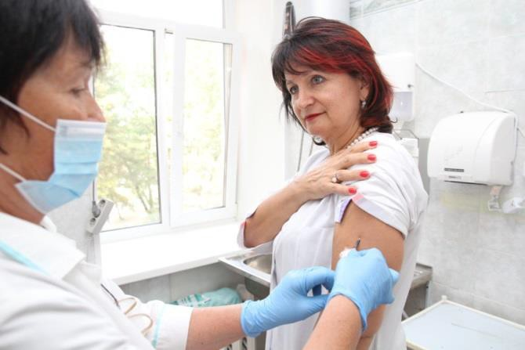
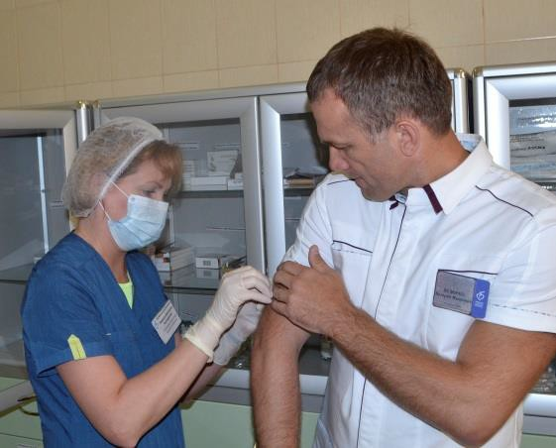
Кому необходимо прививаться против гриппа?
Гриппом может заболеть каждый, однако некоторые группы людей находятся в зоне повышенного риска. ВОЗ рекомендует вакцинацию пожилых людей, маленьких детей, беременных женщин и людей с некоторыми хроническими
заболеваниями (бронхолегочными, диабетом), у которых грипп приводит к
тяжелым осложнениям. Также вакцинироваться должны медработники - как для своей защиты, так и для снижения риска заражения уязвимых к вирусу пациентов.

Slide 8
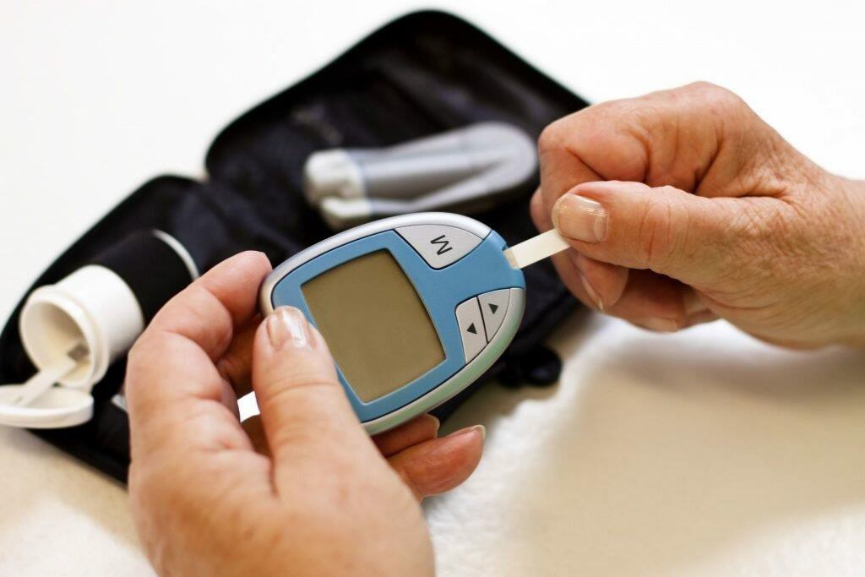
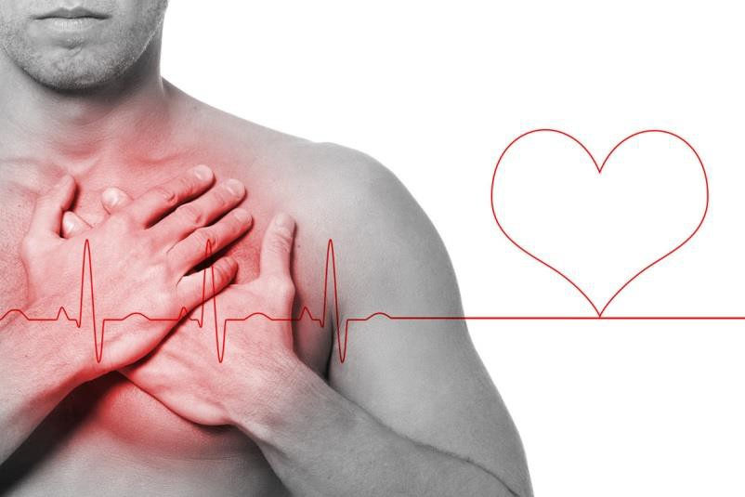
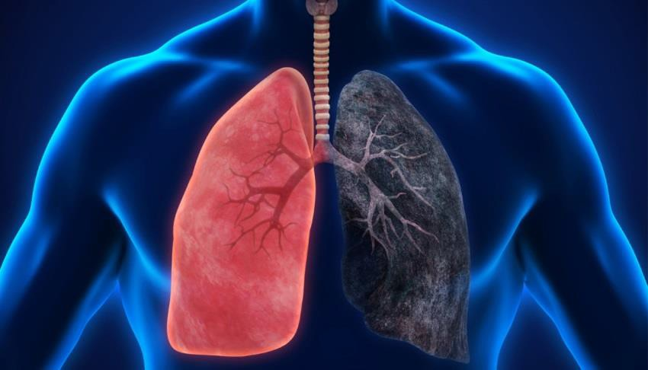
Насколько опасен грипп?
Грипп может привести к развитию тяжелого состояния и смерти при диабете, болезнях сердца, хронической обструктивной болезни легких. Каждый год в мире от гриппа умирают около 60 000 человек в возрасте старше 65 лет.

Slide 9

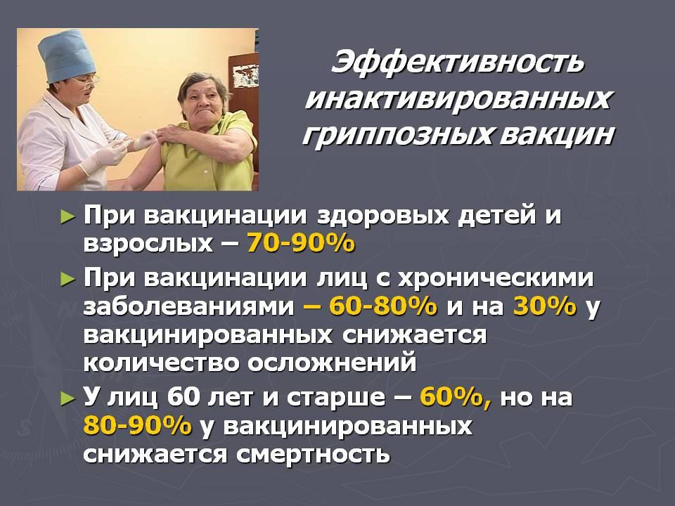
Почему иногда заболевают и те, кто сделал
прививку?
Эффективность вакцины в разные годы может быть разной - это зависит от видов циркулирующего вируса и их соответствия компонентам вакцины.
Кроме того, степень защиты, полученной при прививке, зависит от состояния здоровья и возраста, а также от времени, прошедшего с момента вакцинации. В среднем вакцина предотвращает порядка 60% случаев инфицирования у
здоровых взрослых людей в возрасте 18-64 лет. Вакцина против гриппа
становится эффективной примерно через 14 дней после вакцинации.

Slide 10
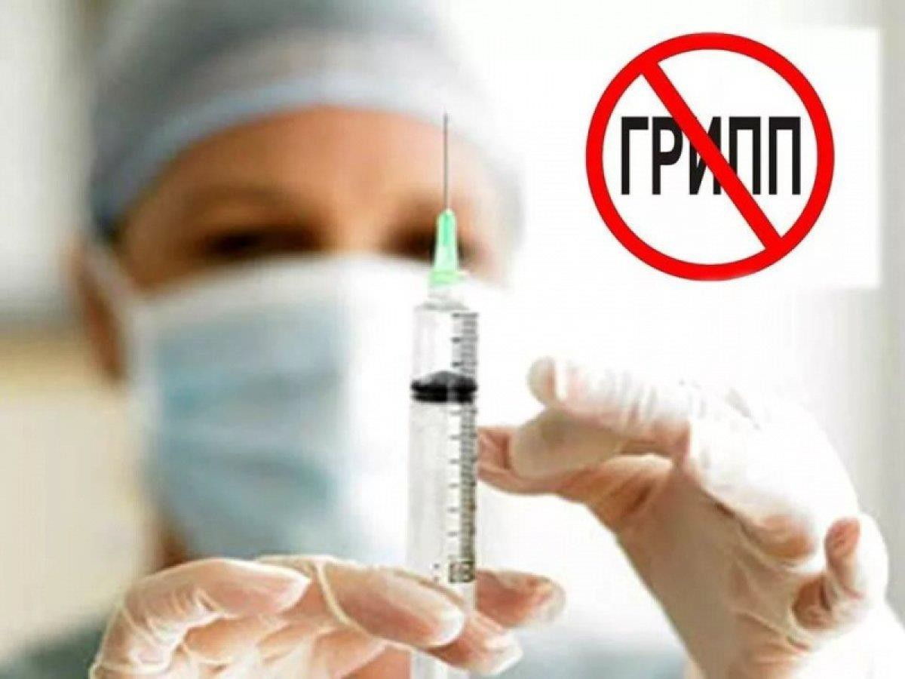
Может ли вакцина вызвать грипп?
Инъекция вакцины не может вызвать грипп, поскольку в ней не содержится живого вируса. Вакцины против гриппа используются уже более 50 лет, их получают миллионы людей. Каждый год национальные органы по регулированию лекарственных средств проводят тщательное изучение новой вакцины, прежде чем выдать на нее лицензию.
Также в странах действуют системы мониторинга и исследования всех случаев
возникновения негативных явлений после иммунизации.

Slide 11
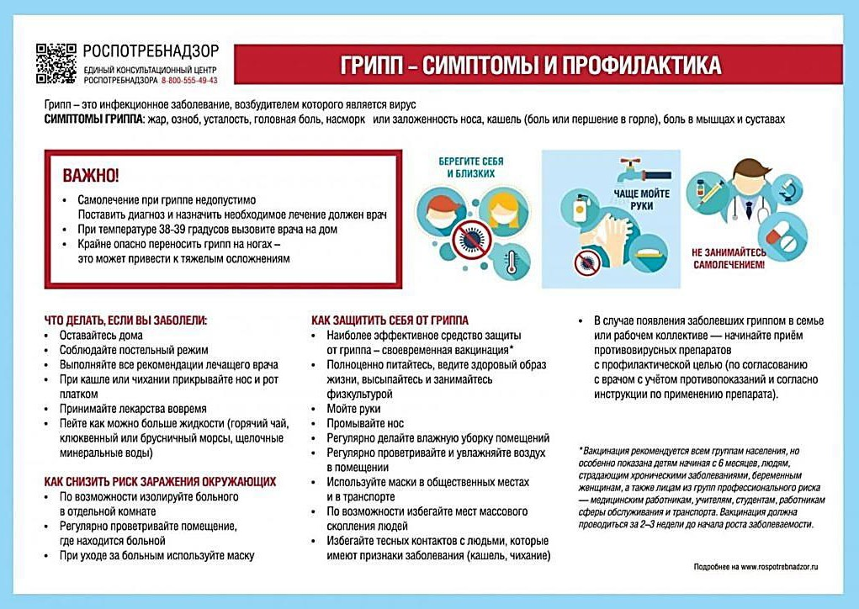

Slide 12

Когда и где проводится вакцинация в
Яковлевском городском округе
Кампания вакцинации ежегодно стартует в сентябре. Сделать прививку можно и позже. Однако нужно учитывать, что привитый штамм не оказывает немедленно действия на иммунитет. Поэтому обращаться за прививкой в разгар эпидемии гриппа практически бессмысленно, так как организм только испытает дополнительные нагрузки от искусственно привитого штамма.
Вакцинацию можно пройти бесплатно в рамках государственных программ либо добровольно на платной основе.
Бесплатные прививки делают:
в поликлиниках и больницах;
в школах, вузах, иных учебных заведениях;
в передвижных медицинских пунктах на территории населенного пункта;
по месту работы, если работодатель обратился с такой просьбой.
В любой поликлинике можно сделать прививку после обращения к терапевту или
дежурному врачу. Детей прививают только в письменного
согласия законного представителя (родителя, опекуна, попечителя). Для этого в школах и иных учебных заведениях заранее собирают опросные бланки с согласием родителей.

Slide 13
Группы лиц, подлежащие обязательной
вакцинации против гриппа
Национальным календарем профилактических прививок определены группы лиц, подлежащие обязательной вакцинации против гриппа:
дети с 6 месяцев;
учащиеся 1 – 11 классов;
обучающиеся в профессиональных образовательных организациях и учреждениях высшего образования;
взрослые граждане, работающие по отдельным профессиям и должностям (работники медицинских и образовательных организаций, транспорта, коммунальной сферы);
беременные женщины;
лица старше 60 лет;
лица, подлежащие призыву на военную службу;
лица с хроническими заболеваниями, в том числе с заболеваниями легких, сердечно-сосудистыми заболеваниями, метаболическими нарушениями и ожирением.

Slide 14
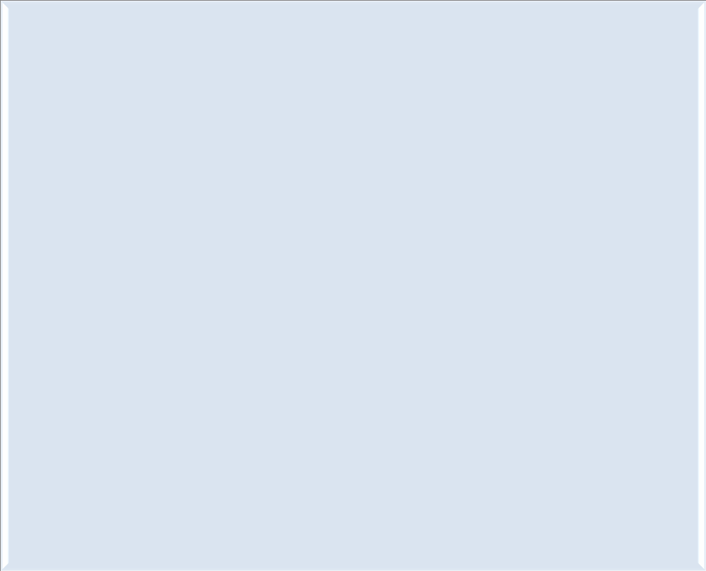
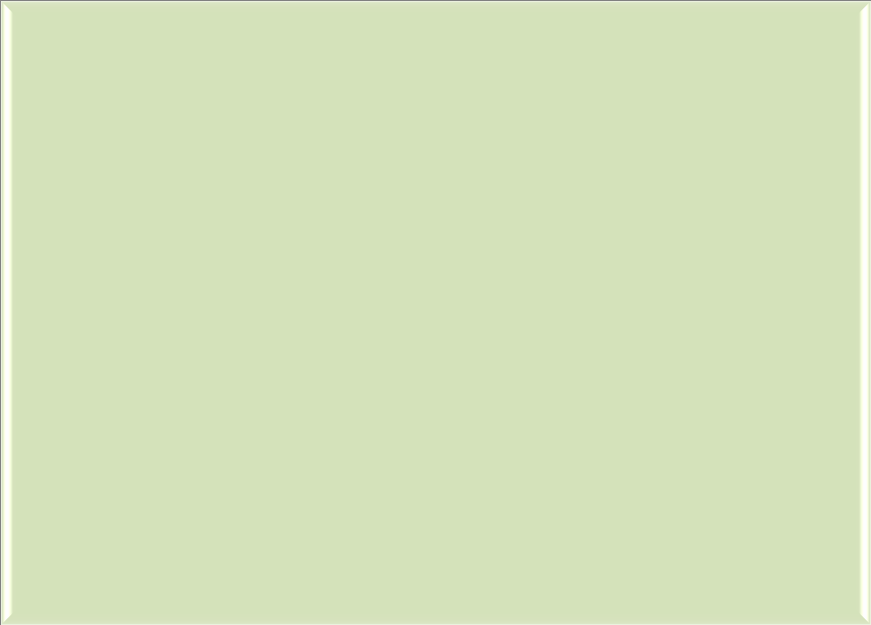
Показания и противопоказания к вакцинации
Все специалисты в медицинской сфере рекомендуют россиянам пройти вакцинацию, так как профилактические прививки позволяют укрепить иммунитет человека. Кроме этого, многие специалисты не раз говорили, что проведения ежегодной вакцинации, возможно, сказалось на статистике по коронавирусу. Из-за того, что жители нашей
страны каждую осень делаю профилактические прививки, их иммунитет более стойкий к вирусам.
Противопоказания к профилактической прививке такие же, как и ко всем
медицинским препаратам:
Нормальной реакцией на прививку являются:
небольшое повышение температуры (до 38°C);
припухлость и зуд в месте укола;
слабость;
головная боль или боль в мышцах.
наличие негативной реакции на компоненты или аналогичную вакцину (судороги, сильное повышение
температуры (39°C и более), аллергия);
аллергическая реакция на мясо или куриный белок;
наличие заболеваний (ОРВИ, ОРЗ, болезни сердца и других органов);
детский возраст до 6 месяцев.
Если у человека повысилась температура выше 38°C, пошла аллергическая реакция (отек Квинке, высыпание по всему телу, рвота), то
следует вызвать врача или скорую помощь на дом.

Slide 15
К временным противопоказаниям относятся следующие случаи.
Простуда, острые лихорадочные состояния, ОРВИ. Вакцинацию проводят обычно через 2-4 недели после выздоровления. При нетяжелых формах острых респираторно-вирусных и кишечных инфекций вакцинацию проводят после
нормализации температуры и/или исчезновения острых симптомов заболевания.
Хронические заболевания в стадии обострения. Прививки делают в период ремиссии после консультации с лечащим врачом.
Если взрослые после прививки испытывают одышку или затрудненное дыхание, либо высокая температура не снижается дольше 3 дней, незамедлительно нужно обратиться к врачу.
Специальных противопоказаний для детей нет. Однако ребенок может сложнее переносить воздействие вакцины на организм. Если у ребенка учащенное
дыхание или одышка, не уменьшающаяся температура в течение суток или конвульсии (судороги), немедленно вызывайте "Скорую".

Slide 16
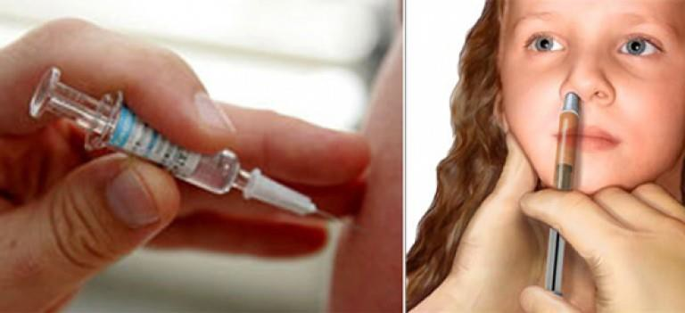
Куда делают прививку от гриппа
Общепринятым методом введения вакцины от гриппа является укол в мышцу.
Есть и еще один вариант с каплями (назальная форма), однако он применяется
только при заболеваниях мышц или по иным исключительным причинам. Назальные капли всегда вызывают больше побочных эффектов, в том числе аллергических реакций. Поэтому использовать такой метод можно только по назначению врача.

Slide 17
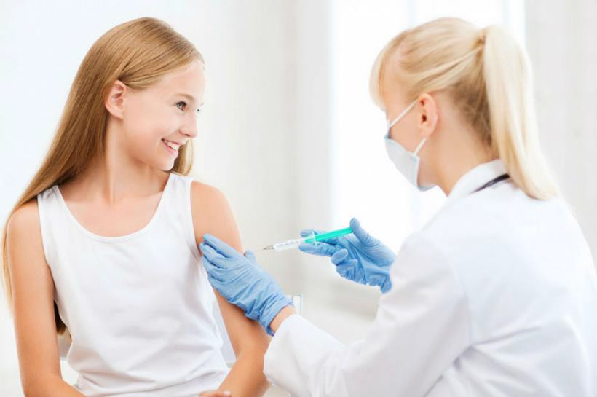
Можно ли мочить прививку от гриппа и
мыться
Врачи дают следующие рекомендации по мерам предосторожности после вакцинации:
непосредственное место укола желательно не мочить в течение суток (на
действие вакцины это не повлияет, однако может вызвать раздражение кожи);
в течение суток нельзя купаться в холодной или горячей воде, так как общее изменение температурного режима может повлиять на действие вакцины;
нельзя расчесывать место укола, так как есть риск занести инфекцию в кожу.
Дополнительной рекомендацией является временное избегание посещения мест массового скопления людей.

Slide 18
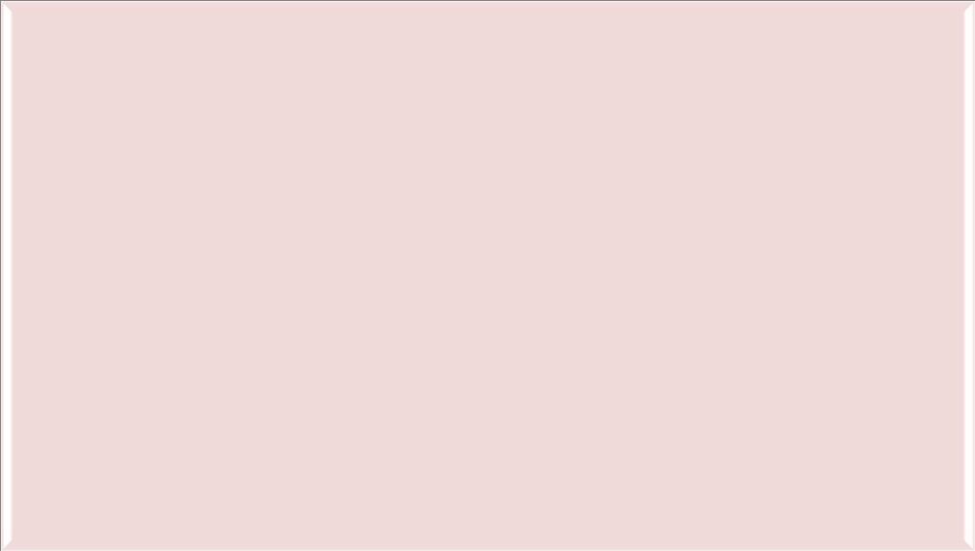
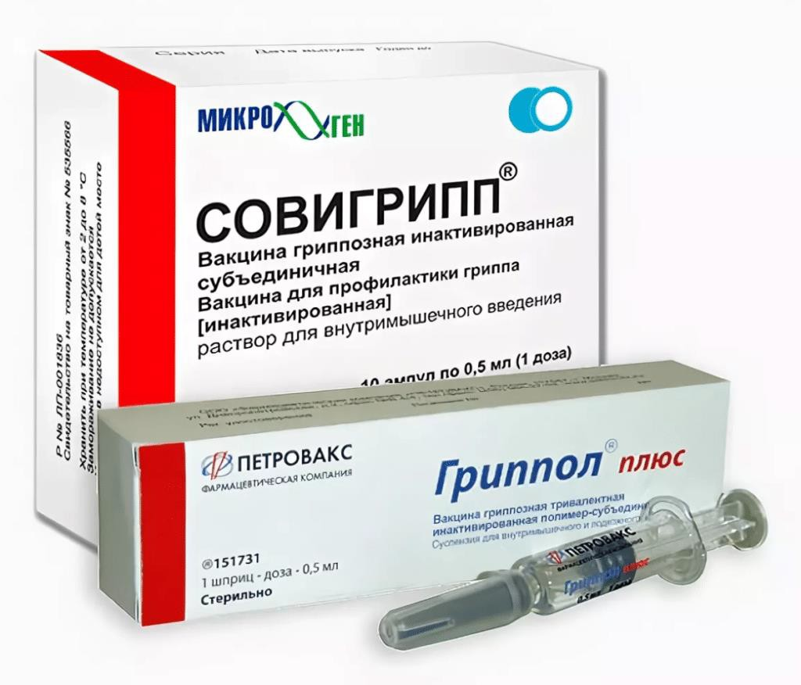
Вакцины от гриппа в 2021 году
Состав вакцины от гриппа в 2021 году уже утвержден. Кроме этого,
Роспотребнадзор уже утвердил перечень препаратов, который может быть использован в прививочной кампании. Данные вакцины будут применяться в городских поликлиниках, мобильных прививочных станциях, детских садах, школах и в других учебных заведениях.
Против гриппа в 2021 году могут использоваться следующие медицинские препараты:
Совигрипп;
Ультрикс;
Ультрикс Квадри;
Флю-м;
Гриппол плюс.

Slide 19
Совигрипп
Раствор для в/м введения бесцветный или слегка желтоватый, прозрачный
или слабо опалесцирующий.
Вспомогательные вещества: адъювант Совидон™ - 500 мкг, консервант - тиомерсал - 50±7.5 мкг,
буферный раствор - до 0.5 мл.
 | 1 доза (0.5 мл)
гемагглютинин вируса гриппа подтипа A (H₁N₁) | 5 мкг
гемагглютинин вируса гриппа подтипа A (H₃N₂) | 5 мкг
гемагглютинин вируса гриппа подтипа B | 11 мкг
Антигенный состав вакцины изменяется каждый год в соответствии с эпидемической ситуацией и рекомендациями ВОЗ.
Противопоказания к применению
Аллергические реакции на предшествующее введение вакцины; острые лихорадочные состояния или обострение хронического заболевания (вакцинацию проводят после выздоровления или ремиссии); нетяжелые ОРВИ (вакцинацию проводят после нормализации температуры тела); повышенная чувствительность, в т.ч. к куриному белку и аминогликозидам.

Slide 20
Ультрикс Квадри
Раствор для в/м введения в виде бесцветной или слегка желтоватой прозрачной жидкости, возможно наличие слабой опалесценции.
 | 1 доза (0.5 мл)
антиген вируса гриппа типа А (H₁N₁) | (15 ± 2) мкг ГА
антиген вируса гриппа типа А (H₃N₂) | (15 ± 2) мкг ГА
антиген вируса гриппа типа B (линия Yamagata) | (15 ± 2) мкг ГА
антиген вируса гриппа типа B (линия Victoria) | (15 ± 2) мкг ГА
Вспомогательные вещества: полисорбат 80 - не более 250 мкг, октоксинол 10 - не более 150 мкг, фосфатно-солевой буферный раствор - до 0.5 мл.
Состав фосфатно-солевого буферного раствора: натрия хлорид, динатрия гидрофосфата дигидрат, натрия дигидрофосфата дигидрат, вода д/и.
Антигенный состав вакцины изменяется каждый год в соответствии с эпидемической ситуацией и рекомендациями ВОЗ.
Противопоказания к применению
Острые инфекционные заболевания, обострения хронических заболеваний, повышенная чувствительность к активным или вспомогательным компонентам вакцины; повышенная чувствительность к гентамицина сульфату, формальдегиду, мертиоляту, натрия деоксихолату, яичному куриному белку, используемым в технологическом процессе.

Slide 21
Вакцинация от гриппа - образовательные учреждения округа
Школа | Подлежат вакцинации | Согласие на вакцинацию | Получено вакцины | Сделано | Мед.отводы
МБОУ «СОШ №1» | Учащиеся - 1132 | 181 | 500 доз | 95 | 25
 | Работники - 103 | 93 | 0 доз | 0 | 1-декрет 9-мед.показ.
МБОУ «СОШ №3» | Учащиеся - 1333 | 243 | 500 доз | 138
 | Работники - 109 |  | 105 доз | 60 | 4-декрет б/л - 7
МБОУ «СОШ №2» | Учащиеся - 1257 | 176 | 500 доз | 40 | 1081-отказ
 | Работники - 113 |  | 0 доз | 46 | 2- мед.отвод

Slide 22
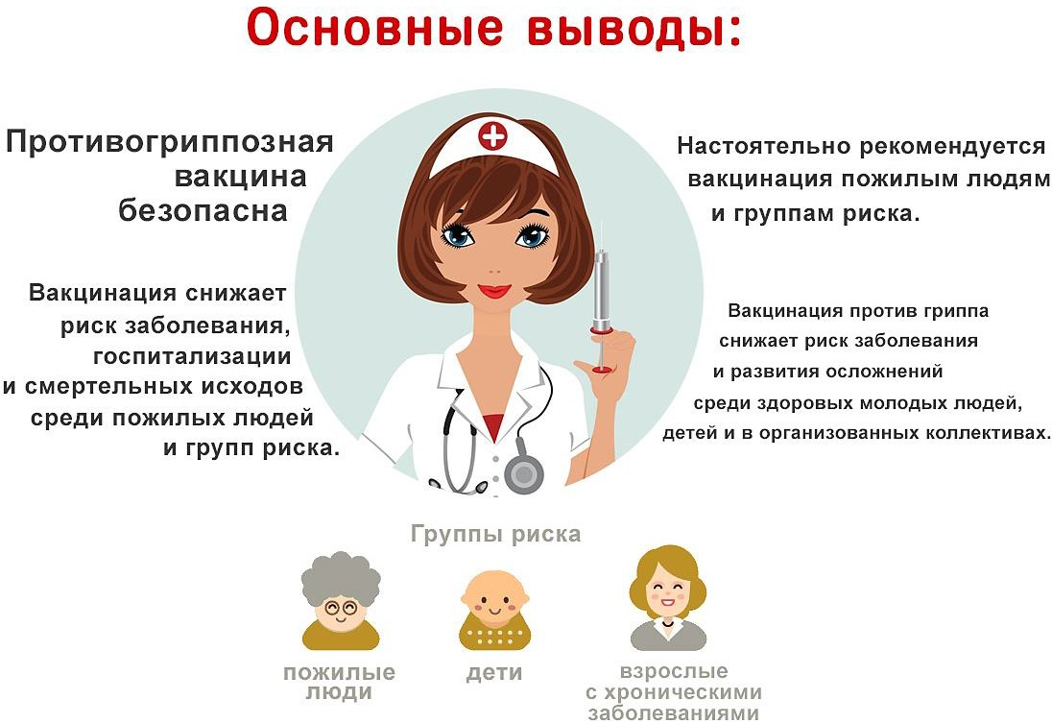

Slide 23
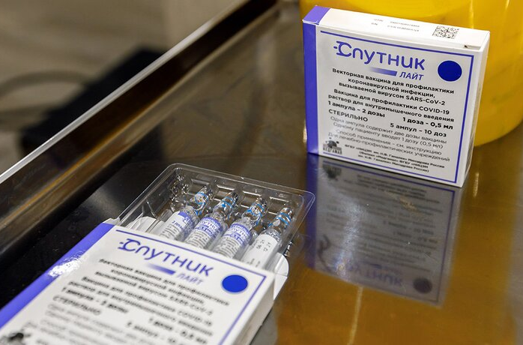
РЕВАКЦИНАЦИЯ
Вакцинацию от гриппа необходимо проходить через месяц после завершения курса вакцинации или ревакцинации от коронавируса.
Пауза в 30 дней касается не только прививок от гриппа, но и от других заболеваний.
Для ревакцинации от коронавируса подходят все российские препараты.
В подавляющем большинстве случаев для ревакцинации применяют "Спутник V" или "Спутник Лайт".
Для пожилых людей или граждан с хроническими заболеваниями - "Спутник V". Для людей молодых или среднего возраста "Спутник Лайт«.

Slide 24
ПРОТИВОПОКАЗАНИЯ
- гиперчувствительность к какому-либо компоненту вакцины «Спутник V» или другой вакцины, содержащей аналогичные компоненты (это выясняет врач в прививочном кабинете при осмотре и опросе пациента перед вакцинацией);
- тяжелые аллергические реакции в анамнезе (к ним относятся: отек Квинке, анафилактический шок);
острые инфекционные и неинфекционные заболевания - вакцинация проводится через 2-4 недели после выздоровления. При нетяжелых ОРВИ, острых инфекционных заболеваниях ЖКТ прививку можно делать после нормализации температуры.
обострение хронических заболеваний - вакцинация проводится через 2-4 недели после наступления ремиссии.

Slide 25
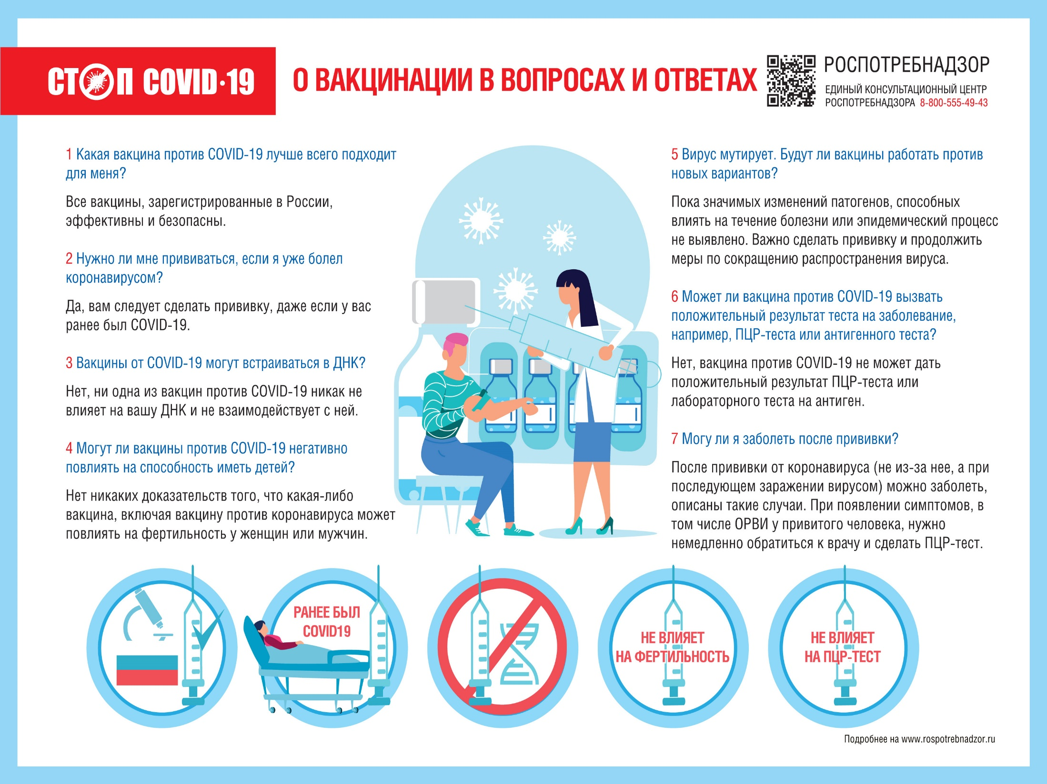

Slide 26
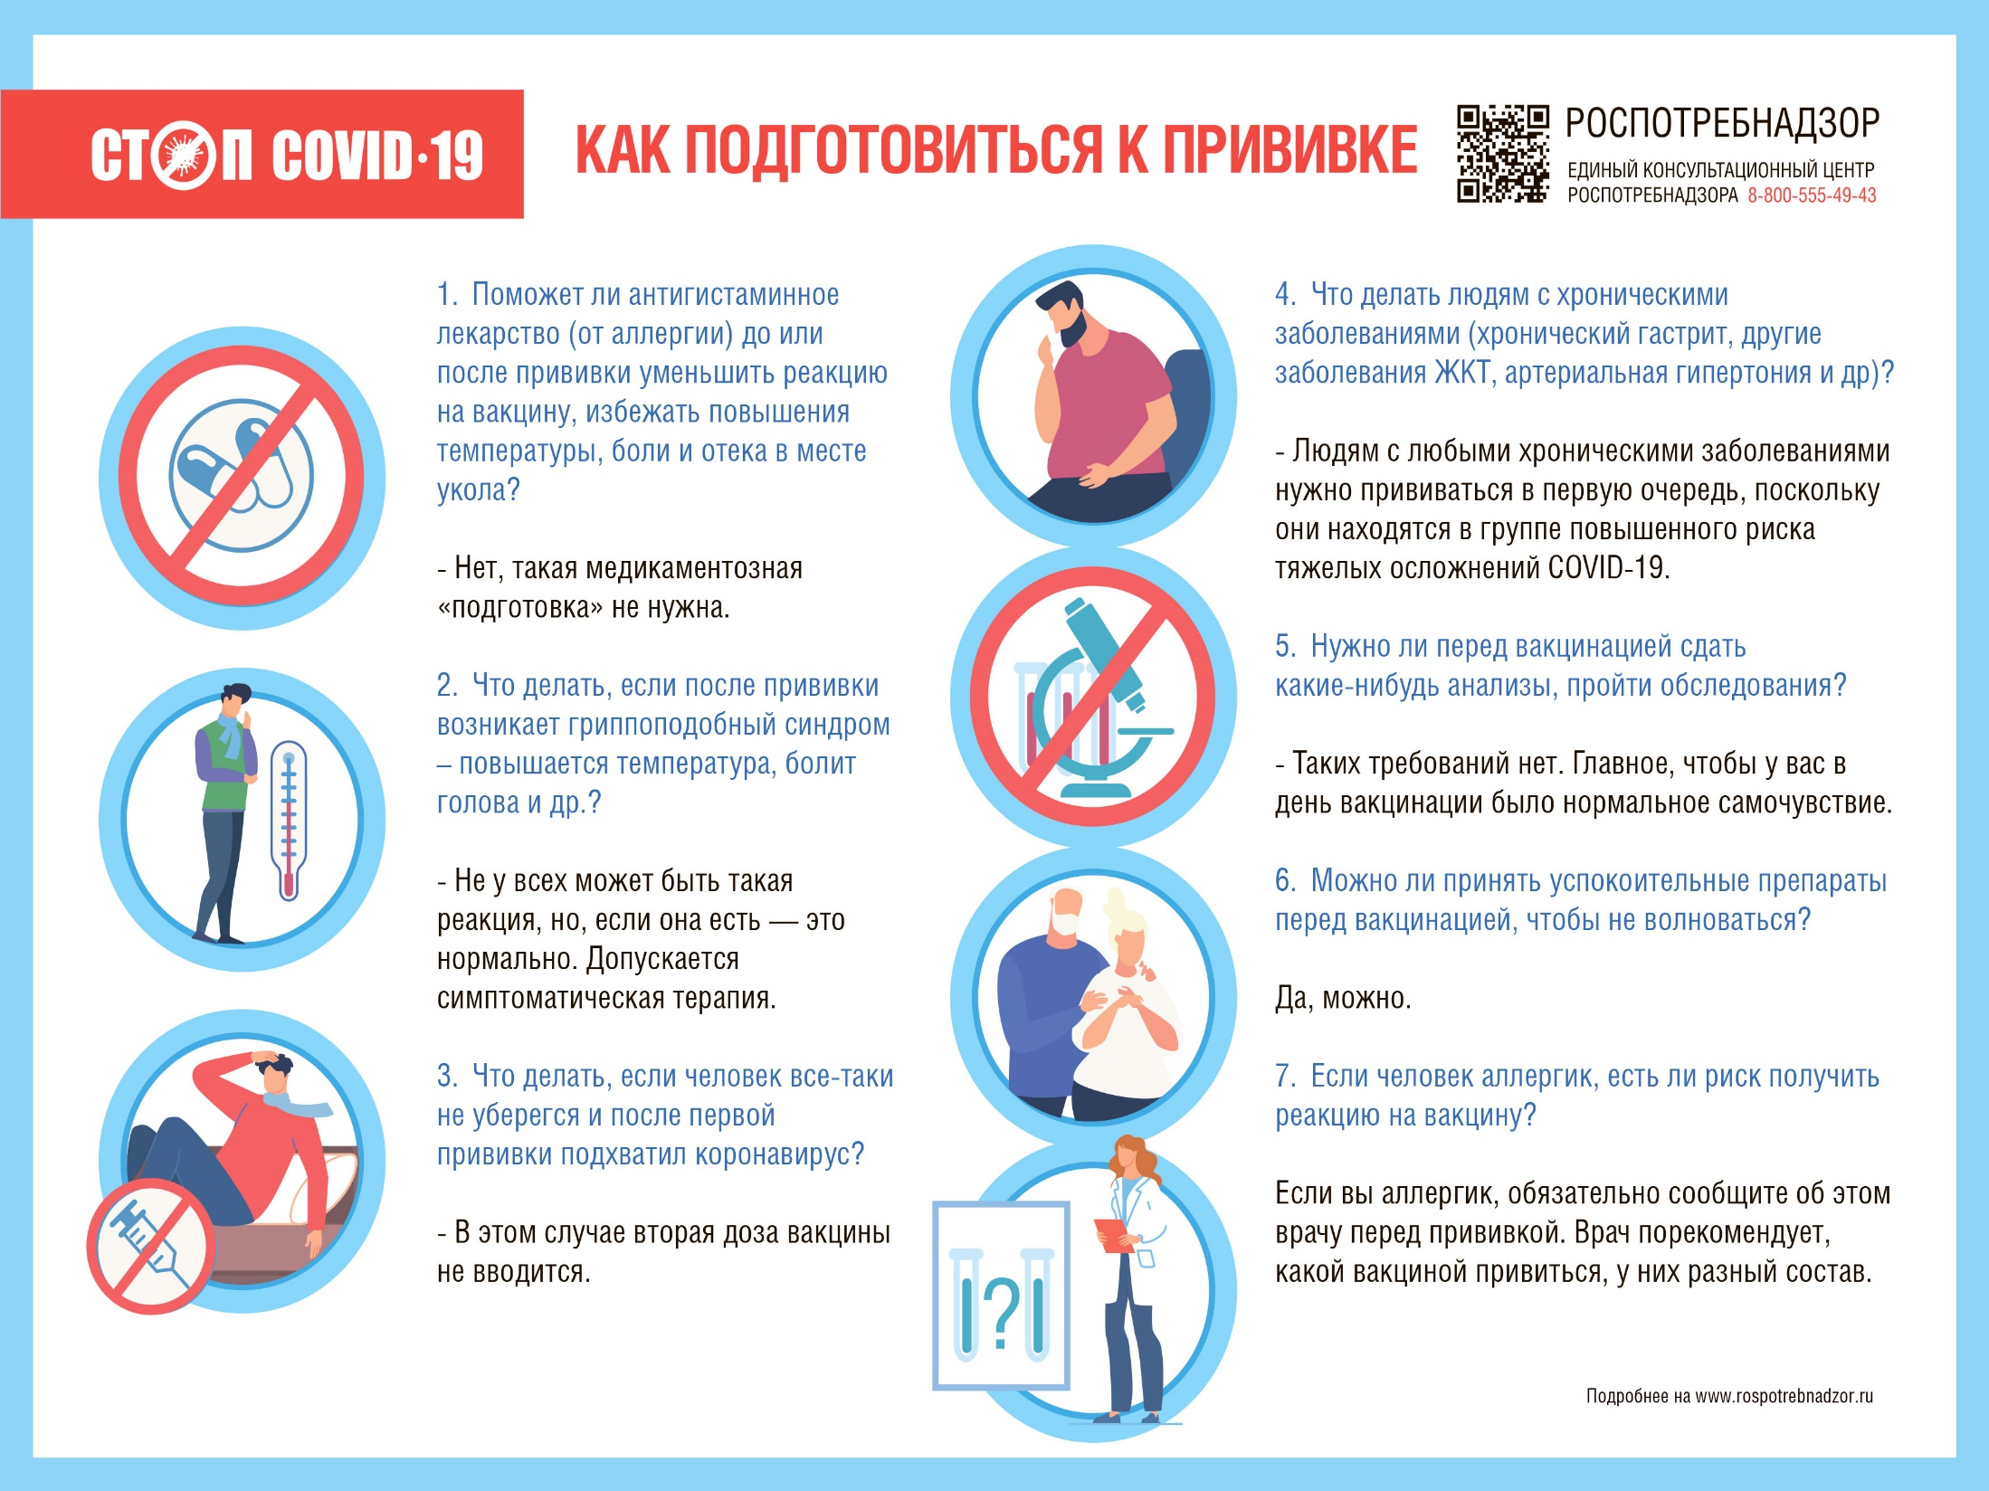

Slide 27
График проведения профилактических медицинских осмотров детей и подростков
Наименование ДДУ, школы | Дата проведения медосмотра | Состав бригады медицинских работников
Школа №3 | 22.09.2021 10.00-13.00 час. 28.09.2021 10.00-13.00 час. 29.09.2021 10.00-13.00 час. | Невролог-Гречкина Л.Н. м/с Донская Н.Н. Хирург-Капустина Н.И м/с Подвигина К.Ю. Уролог-Капустина Н.И. м/с Подвигина К.Ю. Офтальмолог-Рынденко И. Б., м/с Лыкова В.И. Психиатр детский- Трубчанинов А.В. Акушер-гинеколог (по согласованию) Детский эндокринолог – Батракова О.Г. Ортопед – Оробинский В.С. Отораринголог – Гасаналиева М.Ш., Какорина И.Ю., м/с Ахмедова А.Н. Стоматолог – Хоришко Т.С., Царухаева Х.Г. Ответственные: врач-педиатр участковый Набиева Х.Т.,т врач-педиатр участковый Ефимова Т. И.
Школа №2 | 06.10.2021 10.00-13.00 час. 11.10.2021 10.00-13.00 час. 13.10.2021 10.00-13.00 час. | Невролог-Гречкина Л.Н. м/с Донская Н.Н. Хирург-Капустина Н.И м/с Подвигина К.Ю. Уролог-Капустина Н.И. м/с Подвигина К.Ю. Офтальмолог-Рынденко И. Б., м/с Лыкова В.И. Психиатр детский- Трубчанинов А.В. Акушер-гинеколог (по согласованию) Детский эндокринолог – Батракова О.Г. Ортопед – Оробинский В.С. Отораринголог – Гасаналиева М.Ш., Какорина И.Ю., м/с Ахмедова А.Н. Стоматолог – Хоришко Т.С., Царухаева Х.Г. Ответственные: Врач-педиатр участковый Ефимова Т. И., врач-педиатр участковый Белоусова А.С.
Школа №1 | 20.10.2021 10.00-13.00 час. 22.10.2021 10.00-13.00 час. 27.10.2021 10.00-13.00 час. | Невролог-Гречкина Л.Н. м/с Донская Н.Н. Хирург-Капустина Н.И м/с Подвигина К.Ю. Уролог-Капустина Н.И. м/с Подвигина К.Ю. Офтальмолог-Рынденко И. Б., м/с Лыкова В.И. Психиатр детский- Трубчанинов А.В. Акушер-гинеколог (по согласованию) Детский эндокринолог – Батракова О.Г. Ортопед – Оробинский В.С. Отораринголог – Гасаналиева М.Ш., Какорина И.Ю., м/с Ахмедова А.Н. Стоматолог – Хоришко Т.С., Царухаева Х.Г. Ответственные: врач-педиатр участковый Ефимова Т. И., врач-педиатр участковый Густомясов Д.А.

Slide 28
